Slide 1
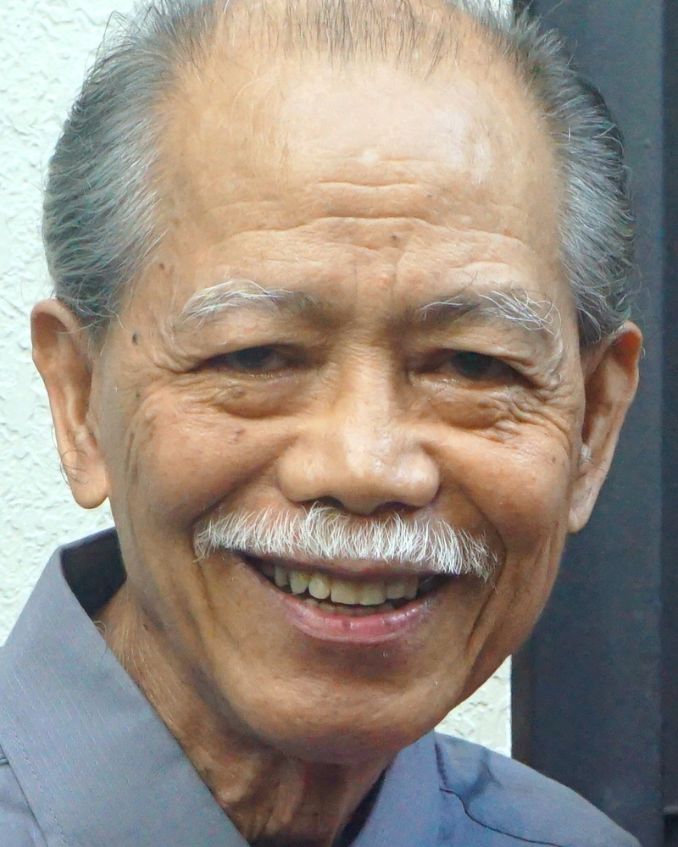
Adult Bible Study Guide
Oct • Nov • Dec 2022
Teacher’s Preview
powerpoint presentation designed by claro ruiz vicente
Notes:
“At malalaman ninyo ang katotohanan, at ang katotohanan ang magpapalaya sa inyo” (Juan 8:32 FSV).

Slide 2
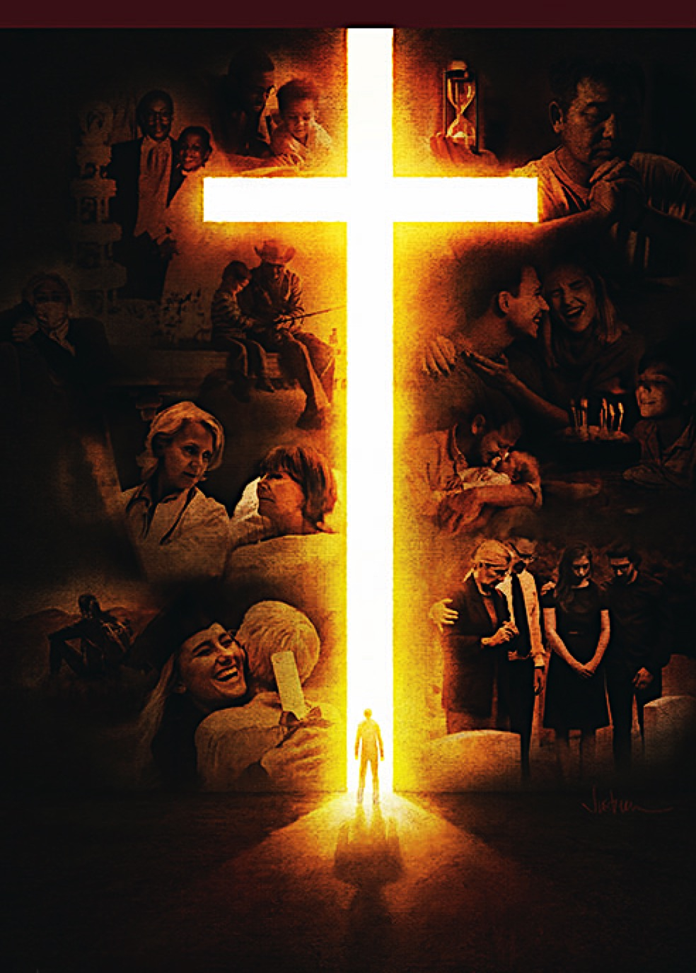
Alberto R. Timm
Principal Contributor
Notes:
Sa Kamatayan, Nag-aagaw-buhay, at ang Kinabukasang Pag-asa.

Slide 3
Summary
On Death and Dying: Our Future Hope
We will explore the painful subject of death
but through the lens of the hope offered us through Jesus.
Notes:
Buod. Sa Kamatayan at Nag-aagaw-buhay: ang Kinabukasang Pag-asa. Ating sasaliksikin ang mahirap na paksa ng kamatayan ngunit sa pamamagitan ng lente ng pag-asang iniaalok sa atin sa pamamagitan ni Jesus.

Slide 4
On Death, Dying, and the Future Hope
Contents
1 Rebellion in a Perfect Universe
2 Death in a Sinful World
3 Understanding Human Nature
4 The Old Testament Hope
5 Resurrections Before the Cross
6 He Died for Us
7 Christ’s Victory Over Death
8 The New Testament Hope
9 Contrary Passages?
10 The Fires of Hell
End-Time Deceptions
12 The Biblical Worldview
13 The Judging Process
14 All Things New
Notes:
Mga Nilalaman. 1. Rebelyon sa isang Sakdal na Sansinukob. 2. Kamatayan sa isang Makasalanang Sanlibutan. 3. Pag-unawa sa Likas ng Tao. 4. Ang Pag-asa sa Lumang Tipan. 5. Mga Muling Pagkabuhay Bago ang Krus. 6. Namatay Siya para sa Atin. 7. Ang Pagtatagumpay ni Cristo sa Kamatayan. 8. Ang Pag-asa sa Bagong Tipan. 9. Mga Sipi na Sumasalungat? 10. Ang mga Apoy ng Impiyerno. 11. Mga Pandaraya sa Wakas ng Panahon. 12. Ang Paniniwala sa Biblia. 13. Ang Proseso ng Paghuhukom. 14. Bago ang Lahat ng Bagay.

Slide 5
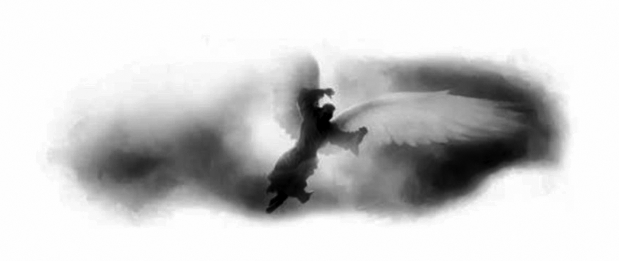
On Death, Dying, and the Future Hope
Lesson 1, October 1, 2022
Rebellion in a Perfect Universe
Notes:
Rebelyon sa isang Sakdal na Sansinukob

Slide 6
Rebellion in a Perfect Universe
Key Text
Isaiah 14:12 NASB
“ ‘How you have fallen from heaven, you star of the morning, son of the dawn! You have been cut down to the earth, you who defeated the nations!’ ”
Notes:
Susing Talata. “Ano't nahulog ka mula sa langit, O Tala sa Umaga, anak ng Umaga! Paanong ikaw ay lumagpak sa lupa, ikaw na siyang nagpabagsak sa mga bansa!” (Isaias 14:12).

Slide 7
Rebellion in a Perfect Universe
Sabbath Afternoon, September 24
Has evil always existed because good can be appreciated only in contrast to evil? The world was created perfect but, somehow, evil emerged?
The Bible teaches that our loving God is all-powerful (1 Chron. 29:10, 11) and perfect (Matt. 5:48). All that He does must likewise be perfect (Deut. 32:4), including creating our world.
Notes:
Sabbath ng Hapon, Setyembre 24. Laging umiiral ba ang kasamaan dahil ang mabuti ay mapahahalagahin lamang dahil sa kaibhan sa masama. Nilikhang sakdal ang daigdig ngunit, bakit kahit paano’y lumitaw ang masama? ¶ Ang Biblia ay nagtuturo na ang ating maibiging Diyos ay makapangyarihan sa lahat (1 Cronica 29:10, 11) at sakdal (Mateo 5:48). Lahat ng ginagawa Niya ay dapat maging dakdal din (Deuteronomio 32:4), kabilang ang paglikha ng ating daigdig.

Slide 8
Rebellion in a Perfect Universe
Sabbath Afternoon, September 24
How, then, could evil and sin appear in a perfect world? According to Genesis 3, the fall of Adam and Eve brought sin, evil, and death here.
But even before the Fall, evil had existed, manifested by the “serpent,” who deceived Eve. We need to go back, even before the Fall, in order to find the source and origins of the evil.
Notes:
Paano, kung gayon, maaaring lumitaw ang masama at kasalanan sa isang sakdal na daigdig? Ayon sa Genesis 3, ang pagkakasala nina Adan at Eva ang nagdala rito ng kasalanan, kasamaan, at kamatayan. ¶ Subalit kahit bago pa ang Pagkakasala, umiral na ang kasamaan, na nahayag sa pamamagitan ng “ahas,” na nanglinlang kay Eva. Kailangan nating bumalik, kahit pa bago sa Pagkakasala,uipang masumpungan ang pinagmulan at dahilan ng kasamaan.

Slide 9
Sunday, September 25
Creation, an Expression of Love
Nature in its present condition carries a message that mingles good and evil.
•Lovely roses has harmful thorns.
•A toucan’s beauty impress us and dismay us by eating other bird’s chicks.
•Humans, kind one moment, but vicious, hateful, and violent in the next.
No wonder that in the parable of the wheat and the tares, the servants
Notes:
Linggo, Setyembre 25. Paglalang, isang Pagpapahayag ng Pag-ibig. Ang kalikasan sa kasalukuyang katayuan nito’y nagdadala ng isang mensahe na pinaghahalo ang mabuti’t masama. ¶ • Ang magandang rosas ay may nakakasakit na mga tinik. ¶ • Ang kagandahan ng isang tocan (uri ng ibon) ay nagpapamangha sa atin at nagpapadismaya sa atin sa pagkain ng mga sisiw ng ibang ibon. ¶ • Ang tao, mabuti sa isang sandali, ngunit masama, namumuhi, at marahas sa susunod. ¶ Hindi kataka-taka na sa talinhaga ng trigo at ng tinik, ang mga lingkod

Slide 10
Sunday, September 25
Creation, an Expression of Love
asked the field owner, “ ‘ “Sir, did you not sow good seed in your field? How then does it have tares?” ’ ”
(Matt. 13:27, NKJV).
And the owner replied, “ ‘ “An enemy has done this” ’ ” (verse 28).
Likewise, God created the universe perfect, but an enemy defiled it with the mysterious seeds of sin.
Notes:
ay tinanong ang may-ari ng bukirin, “ ‘ “Panginoon, hindi po ba’t mabuting binhi ang inyong inihasik sa inyong bukirin? Paano nagkaroon ng mga damo roon?” ’ ” (Mateo 12:27 FSV). ¶ At tumugon ang may-ari, “ ‘ ‘‘Isang kaaway ang may kagagawan nito’ ” ’ (tal. 28). ¶ Gayundin, nilikha ng Diyos ang sansinukob na sakdal, subalit isang kaaway ang nagdungis dito nang mahiwagang mga binhi ng kasalanan.

Slide 11
Creation, an Expression of Love
“God is Love,” Three Implications
(1) Love by its very nature cannot exist closed in itself but must be expressed.
God’s love is shared internally among the Three Persons of the Godhead, and externally in His relationship with all His creatures.
Notes:
“Ang Diyos ay Pag-ibig,” Tatlong mga Pahiwatig. 1. Ang pag-ibig sa pinakalikas nito ay hindi iiral na sarado sa sarili nito kundi kailangang maihayag. ¶ Ang pag-ibig ng Diyos ay panloob na naibabahagi sa Tatlong Persona ng Kadiyosan, at panlabas sa Kanyang relasyon sa lahat ng Kanyang sangnilikha.

Slide 12
Creation, an Expression of Love
“God is Love,” Three Implications
(2) All that God does is an expression of His unconditional and unchange-able love. This includes His
• creative works
• redemptive actions
• punitive judgments.
Notes:
2. Lahat nang ginagawa ng Diyos ay isang paghahayag ng Kanyang walang-pasubali at walang-pagbabagong pag-ibig. Kabilang dito ang Kanyang ¶ • malilikhaing gawa • nagtutubos na kilos • nagpaparusang paghuhukom.

Slide 13
Creation, an Expression of Love
“God is Love,” Three Implications
(3) Since God is love and all that He does expresses His love, He cannot be the originator of sin, which is in direct opposition to His own character.
He created some forms of life, such as humans, not only to be capable of responding to His love but also of sharing and expressing love, not just to Him but to others, as well.
Notes:
3. Dahil ang Diyos ay pag-ibig at lahat na ginagawa Niya’y pagpapahayag ng Kanyang pag-ibig, Hindi maaaring Siya ang pasimuno ng kasalanan, na tuwirang salungat sa Kanyang karakter. ¶ Nilikha Niya ang ilang porma ng buhay, gaya ng tao, hindi lamang upang maging nakakatugon sa Kanyang pag-ibig kundi kaya ring magbahagi at maghayag ng pag-ibig, hindi lamang sa Kanya kundi sa iba rin naman.

Slide 14
Monday, September 26
Free Will, the Basis for Love
Life and free will are indispensable cond-itions to receive, cultivate, and share love. So, our loving God created angels and human beings with freedom to make their own choices, including the possibility of following a wrong path.
God created the universe as a perfect and harmonious environment for His creatures to grow in love and in wisdom.
Notes:
Lunes, Setyembre 26. Malayang Kalooban, ang Basehan para sa Pag-ibig. Ang buhay at malayang kalooban ay mga kalagayang di-maaaring wala upang matanggap, mapaunlad, maibahagi ang pag-ibig. Kaya, ang ating maibiging Diyos ay nilalang ang mga anghel at tao na may kalayaang gumawa ng kanilang sariling mga pagpili, kabilang ang posibilidad ng pagsunod sa isang maling landas. ¶ Nilikha ng Diyos ang sansinukob bilang isang sakdal at magkakasundong kapaligiran para lumago sa pag-ibig at sa katalinuhan ang Kanyang sangnilikha.

Slide 15
Monday, September 26
Free Will, the Basis for Love
“God is love,” and that He manifested His love to us by sending His own Son to die for our sins. As a result, we should express our gratitude for His infinite love by loving one another.
Such love, divinely originated, would be the most convincing evidence that God abides in us and that we abide in Him.
Notes:
“Ang Diyos ay pag-ibig,” at naghayag Siya ng Kanyang pag-ibig sa atin sa pamamagitan ng pagsugo sa sarili Niyang Anak upang mamatay para sa ating mga kasalanan. Bilang bunga, dapat nating sabihin ang ating pasasalamat para sa Kanyang walang hanggang pag-ibig sa pamamagitan ng pagmamahal sa isa’t isa. ¶ Ang gayong pag-ibig, nagmula sa Diyos, ay magiging ang pinakakapani-paniwalang katibayan na ang Diyos ay mamamalagi sa atin at tayo’y mamamalagi sa Kanya.

Slide 16
Monday, September 26
Free Will, the Basis for Love
This appeal to reflect God’s love to one another makes sense only if addressed to creatures who can choose to cultivate and express that love or, in contrast, to live a self-centered life.
However, freedom of choice can easily be misused, a sad fact demons-trated in the tragic rebellion of Lucifer.
Notes:
Itong panawagan na ibalik ang pag-ibig ng Diyos sa isa’t isa ay mauunawaan lamang kung ang pinatutungkulang mga nilalang ay makakapiling magpaunlad at magpahayag ng pag-ibig na ‘yon o, bilang kataliwas, upang mamuhay ng isang buhay na nakatoon sa sarili. ¶ Gayunman, ang kalayaan ng pagpili ay maaaring madaling maabuso, isang malungkot na katotohanang naipakita sa kalunus-lunos na rebelyon ni Lucifer.

Slide 17
Monday, September 26
Free Will, the Basis for Love
God did not ordain sin to exist; He only allowed its existence, and then, at the cross, He took upon Himself the ultimate punishment for that sin, thus enabling Him to eradicate it.
Never forget that God Himself paid the highest price for the existence of sin and of evil and that He has suffered from them more than any of us ever will.
Notes:
Hindi itinadhana ng Diyos ang kasalanan upang umiral; pinahintulutan lamang Niya ang pag-iral nito, at pagkatapos, sa krus, kinuha Niya sa Kanyang sarili ang pangwakas na parusa para sa kasalanang ‘yon. ¶ Huwag na huwag kalilimutan na ang Diyos mismo ang nagbayad ng pinakamataas na halaga para sa pag-iral ng kasalanan at ng masama at Siya’y nagdusa mula sa mga ito nang higit sa mararanasan ng sinuman sa atin.

Slide 18
Tuesday, September 27
Mysterious Ingratitude
“You were the seal of perfection, full of wisdom and perfect in beauty. You were in Eden, the garden of God.... You were the anointed cherub who covers; I estab-lished you; you were on the holy mountain of God.... You were perfect in your ways from the day you were created, till iniquity was found in you.
....
Notes:
Martes, Setyembre 27. Mahiwagang Hindi Pagtanaw ng Utang-na-loob. “Ikaw ang tatak ng kasakdalan punô ng karunungan, at sakdal sa kagandahan. Ikaw ay nasa Eden na halamanan ng Diyos.... Inilagay kita na may pinahirang kerubin na nagbabantay; ikaw ay nasa ibabaw ng banal na bundok ng Diyos....Ikaw ay sakdal sa iyong mga landas mula sa araw na ikaw ay lalangin, hanggang sa ang kasamaan ay matagpuan sa iyo. ....

Slide 19
Tuesday, September 27
Mysterious Ingratitude
And I destroyed you, O covering cherub,
From the midst of the fiery stones. ... I cast you to the ground.... Therefore I brought fire from your midst; it devoured you, and I turned you to ashes upon the earth.... All who knew you among the peoples are astonished at you; you have become a horror, and shall be no more forever” (Ezekiel 28:12-19).
Notes:
At winasak kita, O tumatakip na kerubin mula sa gitna ng mga batong apoy. ... Inihagis kita sa lupa.... Kaya’t ako’y naglabas ng apoy sa gitna mo; tinupok ka niyon, at ginawa kitang abo sa ibabaw ng lupa.... Silang lahat na nakakakilala sa iyo sa gitna ng mga bayan, ay natigilan dahil sa iyo; ikaw ay dumating sa isang kakilakilabot na wakas, at ikaw ay hindi na mabubuhay pa” (Ezekiel 28:12-19).

Slide 20
Tuesday, September 27
Mysterious Ingratitude
In Ezekiel 28:1–10, the Lord spoke of the king of Tyre as a rich and proud ruler who was only a “man” but who claimed to be a god who sat in the throne of the gods.
In verses 12–19, this historical reality becomes an analogy to describe the original fall of Lucifer in the heavenly courts.
Notes:
Sa Ezekiel 28:1–10, nagsalita ang Panginoon tungkol sa hari ng Tiro bilang isang mayaman at mayabang na hari na isa lamang na “tao” subalit umangking maging isang diyos na lumuklok sa trono ng mga diyos. ¶ Sa mga talatang 12–19, itong makasaysayang katotohanan ay nagiging isang pagkakatulad upang ilarawan ang orihinal na pagkakasala ni Lucifer sa mga bulwagan ng langit.

Slide 21
Tuesday, September 27
Mysterious Ingratitude
A crucial statement in Ezekiel 28:15, says “You were perfect in your ways from the day you were created, till iniquity was found in you.”
Lucifer’s perfection included the poten-tial for evil, the potential to do wrong, and that was because, as a moral being, Lucifer possessed free will, part of what it means to be a perfect being.
Notes:
Isang napakahalagang pahayag sa Ezekiel 28:15, ay nagsasabing “Ikaw ay sakdal sa iyong mga landas mula sa araw na ikaw ay lalangin, hanggang sa ang kasamaan ay matagpuan sa iyo.” ¶ Kabilang sa kasakdalan ni Lucifer ang maaaring paggawa ng mali, at ‘yon ay dahil, bilang isang moral na katauhan, mayroon si Lucifer ng malayang kalooban, na bahagi ng kung ano ang kahulugan ng maging isang sakdal na katauhan.

Slide 22
Tuesday, September 27
Mysterious Ingratitude
No longer satisfied with how God had honored him, he lost his thankfulness to God and wished to receive more recognition than he deserved.
“Sin is a mysterious, unexplainable thing. There was no reason for its existence; to seek to explain it is to seek to give a reason for it, and that would be to justify it.”—EGW The Truth About Angels 30.
Notes:
Hindi na nasisiyahan sa kung paano siya pinarangalan ng Diyos, nawala niya ang kanyang pagiging mapagpasalamat sa Diyos at nagnais na tumanggap ng higit pang pagkilala kaysa marapat sa kanya. ¶ “Ang kasalanan ay isang bagay na mahiwaga at hindi maipaliwanag. Walang dahilan para sa pag-iral nito; upang sikaping ipaliwanag ito ay upang pagsikapang magbigay ng dahilan para rito, at ‘yon ay upang magbigay-katwiran. At kung may katwiran, ito’y magiging katanggap-tanggap.

Slide 23
Wednesday, September 28
The Price of Pride
Within Scripture, one can see two predominant themes or motifs that are competing with each other.
One is the theme of Salem, Mount Zion, Jerusalem, and the New Jerusalem, which represents God’s kingdom.
The other is the theme of Babel and Babylon, which stands for Satan’s counterfeit domain.
Notes:
Miyerkules, Setyembre 28. Ang Kabayaran ng Pagmamataas. Sa Kasulatan, makikita ang dalawang nangingibabaw na tema o paksa na nakikipagpaligsahan sa isa’t isa. ¶ Ang isa ay ang tema ng Salem, Bondok Sion, Jerusalem, at ang Bagong Jerusalem, na kumakatawan sa kaharian ng Diyos. ¶ Ang iba ay ang tema ng Babel at Babilonia, na tumatayo para sa huwad na larangan ni Satanas.

Slide 24
Wednesday, September 28
The Price of Pride
“How you are fallen from heaven, O Lucifer, son of the morning!
How you are cut down to the
ground, you who weakened the nations! For you have said in your heart:
‘I will ascend into heaven, I will exalt my throne above the stars of God;
Notes:
“Ano’t nahulog ka mula sa langit, O Tala sa Umaga, anak ng Umaga! Paanong ikaw ay lumagpak sa lupa, ikaw na siyang nagpabagsak sa mga bansa! Sinabi mo sa iyong puso, ¶ ‘Ako’y aakyat sa langit; sa itaas ng mga bituin ng Diyos

Slide 25
Wednesday, September 28
The Price of Pride
I will also sit on the mount of the congregation on the farthest sides of the north; I will ascend above the heights of the clouds, I will be like the Most High.
Yet you shall be brought down to
Sheol, to the lowest depths of the Pit
(Isaiah 14:12–15).
Notes:
aking itatatag ang aking trono sa itaas; ako’y uupo sa bundok na pinagtitipunan, sa malayong hilaga. Ako’y aakyat sa itaas ng mga kaitaasan ng mga ulap, gagawin ko ang aking sarili na gaya ng Kataas-taasan.’ ¶
Gayunma’y ibinaba ka sa Sheol, sa mga pinakamalalim na bahagi ng Hukay” (Isaiah 14:12–15).

Slide 26
Wednesday, September 28
The Price of Pride
Isaiah 14:3–11 describes the fall of the haughty and oppressive king of Babylon.
Then, Isaiah 14:12–15 moves to the heavenly courts and highlights that a similar proud and arrogant spirit generated the original fall of Lucifer.
The text explains that Lucifer planned to exalt his throne above all heavenly hosts and make himself “like the Most High.”
Notes:
Inilalarawan ng Isaias 14:3–11 ang pagbagsak ng palalo at mapaniil na hari ng Babilonia. ¶ Pagkatapos, lumilipat ang Isaias 14:12–15 sa bulwagan ng langit at binibigyang-liwanag yung katulad na palalo at hambog na espiritung nalikha sa orihinal na pagkakasala ni Lucifer. ¶ Ang talata ay nagpapaliwanag na si Lucifer ay nagpanukala upang dakilain ang kanyang trono sa ibabaw na lahat ng malaking hukbo ng langit at gawin ang sarili na “gaya sa Kataas-taasan.”

Slide 27
Wednesday, September 28
The Price of Pride
This was the beginning of a new and hostile situation in which God’s altruistic love and cooperation would be challenged by Lucifer’s selfishness and competition. The enemy was not afraid of accusing God of what he himself was and of spreading his lies to other angels. Here are the myste-rious origins of evil in the universe.
This was the beginning of a new and hostile situation in which God’s altruistic love and cooperation would be challenged by Lucifer’s selfishness and competition. The enemy was not afraid of accusing God of what he himself was and of spreading his lies to other angels.
This was the beginning of a new and hostile situation in which God’s altruistic love and cooperation would be challenged by Lucifer’s selfishness and competition.
Notes:
Ito ang pasimula ng isang bago at salungat na katayuan kung saan ang hindi makasariling pag-ibig at pakikipagtulungan ng Diyos ay hahamunin sa pamamagitan ng pagkamakasarili at pakikipagpaligsahan ni Lucifer. ¶ Ang kaaway ay hindi takot paratangan ng Diyos ng siya mismo ay gayon at ng pagkakalat ng kanyang mga kasinungalingan sa ibang mga anghel. ¶ Narito ang mahiwagang pinagmulan ng kasamaan sa sansinukob.

Slide 28
Thursday, September 29
The Spread of Unbelief
The fall of Lucifer was not a simple clash of conflicting ideas. Revelation 12 tells us that a major war broke out in heaven between Lucifer and his angels on one side and Christ and His angels on the other. Lucifer is “the great dragon, serpent of old, Devil, Satan, and the accuser of our brethren” (vs. 9, 10).
Christ is “Michael” “who is like God” (v. 7).
The fall of Lucifer was not a simple clash of conflicting ideas. Revelation 12 tells us that a major war broke out in heaven between Lucifer and his angels on one side and Christ and His angels on the other.
The fall of Lucifer was not a simple clash of conflicting ideas.
Notes:
Huwebes, Setyembre 29. Mga Paglaganap ng Kawalan ng Paniniwala. Ang pagkakasala ni Lucifer ay hindi isang simpleng pagbabanggaan ng mga isipan. ¶ Sinasabi sa atin ng Apocalipsis 12 na isang malaking gera ang nagpasimula sa langit sa pagitan ni Lucifer at ang kanyang anghel sa isang panig at si Cristo ang Kanyang mga anghel sa kabila. ¶ Si Lucifer ay “ang malaking dragon, ang matandang ahas, Diyablo, Satanas, at ang mandaraya sa buong sanlibutan” (tal. 9, 10). ¶ Si Cristo ay “Miguel” “na gaya ng Diyos” (tal. 7).

Slide 29
Thursday, September 29
The Spread of Unbelief
Revelation 12 provided a general overview of this ongoing controversy, which (1) began in heaven with the rebellion of Lucifer and one-third of the heavenly angels,
(2) culminated with Christ’s decisive victory at the cross, and
(3) still continues against God’s end-time remnant people.
Notes:
Nagbigay ang Apocalipsis 12 ng isang pangkalahatang pananaw nitong nagpapatuloy na tunggalian, na (1) nagpasimula sa langit sa rebelyon ni Lucifer at isang-katlo ng mga anghel sa langit, ¶ (2) lumundo sa tiyak na tagumpay ni Cristo sa krus, at ¶ (3) nagpaptuloy pa laban sa wakas-ng-panahong nalabing bayan ng Diyos.

Slide 30
The Spread of Unbelief
The Great Controversy 495, 496
“God in His great mercy bore long with Lucifer. He was not immediately degra-ded from his exalted station when he first indulged the spirit of discontent, nor even when he began to present his false claims before the loyal angels. Long was he retained in heaven. Again and again he was offered pardon on condition of repentance and submission.”
Notes:
“Ang Diyos sa Kanyang dakilang awa ay mahaba ang pagbata kay Lucifer. Hindi siya kaagad kinaladkad mula sa kanyang mataas na katayuan nang una siyang namihasa sa espiritu ng kawalang-kasiyahan, ni kahit nang nagpasimula siyang ihayag ang kanyang maling pag-angkin sa harapan ng mga matatapat ng anghel. Matagal na siya’y pinanatili sa langit. Paulit-ulit na siya’y inalok ng kapatawaran sa kondisyon na magsisisi at pasasakop.”—The Great Controversy 495, 496.

Slide 31
Friday, September 30
Further Thought: The Desire of Ages 22
“From the beginning, God and Christ knew of the apostasy of Satan, and of the fall of man.... God did not ordain that sin should exist, but He foresaw its existence, and made provision to meet the terrible emergency. So great was His love for the world, that He covenanted to give His only-begotten Son, ‘that whosoever believeth in Him should not perish, but have everlasting life.’ John 3:16.”
“From the beginning, God and Christ knew of the apostasy of Satan, and of the fall of man.... God did not ordain that sin should exist, but He foresaw its existence, and made provision to meet the terrible emergency.
“From the beginning, God and Christ knew of the apostasy of Satan, and of the fall of man....
Notes:
Biyernes, Setyembre 30. Karagdagang Isipan. “Mula sa pasimula, ang Diyos at si Cristo ay alam ang pagtalikod ni Satanas, at ang pagkakasala ng tao.... ¶ Hindi ipinag-utos ng Diyos na umiral ang kasalanan, kundi nakini-kinita Niya ang pag-iral nito at gumawa ng paglalaan upang harapin ang kakila-kilabot na biglang pangangailangan. Napakalaki ng Kanyang pag-ibig para sa sanlibutan, na Siya’y nakipagtipan upang ibigay ang Kanyang tanging Anak, “upang ang sinumang sa kanya’y sumampalataya ay huwag mapahamak kundi magkaroon ng buhay na walang hanggan.’ Juan 3:16.”—The Desire of Ages 22.

Slide 32
Rebellion in a Perfect Universe
Outline for Teaching
1. A Planet is Created
a. Sun. God’s Love. 1 John 4:8, 16.
b. Mon. Free Will. 1 John 4:17.
2. The Birth of Sin
a. Tue. Ingratitude. Eze. 28:15.
b. Wed. Price of Pride. Isa. 14:13.
3. From Heaven to Earth
Thu. Spread of Unbelief. Rev. 12:9.
Notes:
Balangkas para sa Pagtuturo.
(1) Nilalang ang isang Planeta. a. Linggo. Ang Pag-ibig ng Diyos. 1 Juan 4:8, 16. b. Lunes. Malayang Kalooban. 1 Juan 4:17.
(2) Ang Pagkapanganak ng Kasalanan. a. Martes. Walang Pagtanaw ng Utang na loob. Eze. 28:15. b. Miyerkules. Ang Kabayaran ng Pagmamataas. Isa. 14:13.
(3) Mula sa Langit Tungo sa Lupa. Huwebes. Paglaganap ng Walang Paniniwala. Apoc. 12:9.

Slide 33
Rebellion in a Perfect Universe
Presentation Record
1. PAA ‘77 Dev. 01 Oct 22 via Messenger chat room

